Slide 1
Disclaimer
Stichting PZNL is eigenaar van alle intellectuele eigendomsrechten op de PowerPointpresentaties als onderdeel van de docentenhandreiking workshop ‘In gesprek over het leven en het einde’, inclusief het daarop vermelde logo van Stichting PZNL. Stichting PZNL aanvaardt geen aansprakelijkheid voor eventuele onjuistheden en/of onvolledigheden in de inhoud van het lesmateriaal.
Licentie:
Creative Commons: BY-NC-SA

Slide 2

Workshop
‘Kennis en vaardigheden'
Notes:
Openingsdia
Volgende dia: Inleiding

Slide 3

Inleiding
Notes:
Werkvorm: kort toelichten
Inhoud: In deze workshop gaan we aan de slag met het thema Deskundigheid. Deskundigheidis één van de acht essenties van het Kwaliteitskader palliatieve zorg Nederland (zie Kwaliteitskader palliatieve zorg Nederland – Palliaweb)
Achtergrond:
Aanvullend op het boek ‘In gesprek over leven en het einde’ en de bijbehorende podcastreeks, zijn acht workshops ontwikkeld. De workshops zijn gekoppeld aan de acht essenties van het Kwaliteitskader palliatieve zorg Nederland. Het Kwaliteitskader geeft zorgverleners en zorgorganisaties een eenduidig beeld van wat verstaan wordt onder goede palliatieve zorg en helpt bij het ontwikkelen van beleid op dit gebied. In iedere workshop staat één essentie uit het Kwaliteitskader centraal.
Het doel van deze workshops haakt aan de doelstelling van het Kwaliteitskader, namelijk het verbeteren van de palliatieve zorgverlening vanuit de beleving van de patiënt en zijn naaste(n). Iedereen welkom heten; kort voorstel rondje indien nodig.
Volgende dia: Programma

Slide 4
Programma
Inleiding
  Voorstelronde
  Leerdoelen
Essentie Deskundigheid
  Wat is deskundigheid in de palliatieve fase?
Aan de slag
Reflecteren op eigen handelen
Plenaire terugkoppeling
Notes:
Werkvorm: korte toelichting door trainer
Inhoud: Bespreek wat we deze workshop allemaal gaan doen. Deze workshop gaat dus in op de essentie Deskundigheid. Jullie krijgen eerst inhoudelijke uitleg, dan gaan jullie zelf aan de slag en ten slotte zullen we reflecteren op ons eigen handelen
Volgende dia: Voorstelronde

Slide 5
Voorstelronde
Stel jezelf kort voor
Wat wil je vandaag graag leren?
Notes:
Werkvorm: korte toelichting door trainer & inbreng van deelnemers
Inhoud: Iedereen stelt zichzelf kort voor.
Volgende dia: Leerdoelen

Slide 6
Leerdoelen
Je komt tot inzicht welke ontwikkelbehoefte er is op het gebied van deskundigheid in palliatieve zorg – zowel persoonlijk als op organisatieniveau
Je bent in staat te reflecteren op ervaringen vanuit zijn eigen praktijk
Notes:
Werkvorm: korte toelichting door trainer & inbreng van deelnemers
Inhoud: De leerdoelen hangen samen met de programmaonderdelen. De deelnemers hebben ter voorbereiding leerpunten opgeschreven voor deze workshop. Komen deze overeen met de genoemde leerdoelen? Zijn er nog aanvullende leerdoelen, wensen of vragen?
Volgende dia: Wat is Deskundigheid?

Slide 7
Wat is deskundigheid?
Schrijf beknopt - in een paar zinnen - voor jezelf op: welke deskundigheid heeft een zorgverlener in de palliatieve zorg nodig?
Bespreek wat je hebt opgeschreven met degene naast je
Notes:
Werkvorm: inbreng deelnemers
Inhoud:
Deelnemers denken elk voor zich na over wat zij verstaan onder Deskundigheid. Deelnemers bespreken dit vervolgens kort (5-10 min), bijvoorbeeld in tweetallen. Zijn er overeenkomsten of verschillen?
Volgende dia: Animatie Deskundigheid

Slide 8
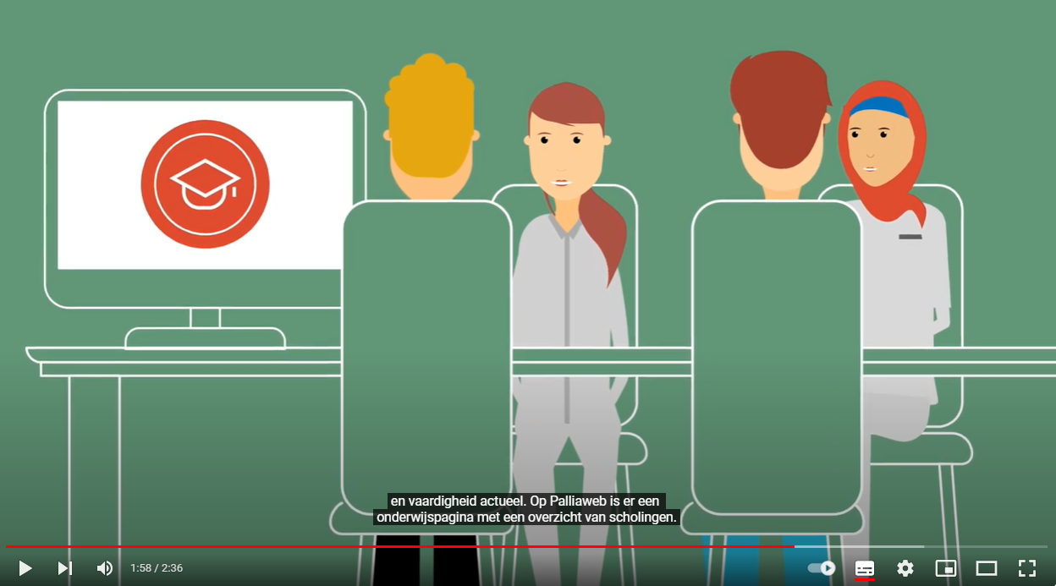
Animatie Deskundigheid
https://www.youtube.com/watch?v=n-OCRl3LJ_Q
Notes:
Werkvorm: animatie Deskundigheid tonen door trainer
Inhoud: De animatie geeft een korte samenvatting van Deskundigheid
https://www.youtube.com/watch?v=n-OCRl3LJ_Q
Volgende dia: Essentie Deskundigheid

Slide 9
Essentie Deskundigheid
Patiënten vinden het belangrijk om zorg te ontvangen van deskundige zorgverleners. Iedere zorgverlener kan te maken krijgen met patiënten in de palliatieve fase.
In het Kwaliteitskader staat beschreven dat iedere zorgverlener, in relatie tot zijn functie, vaardig en inhoudelijk deskundig moet zijn ten aanzien van de vier dimensies van persoonsgerichte zorg (fysiek, psychisch, sociaal en spiritueel), het proces van gezamenlijke besluitvorming en proactieve zorgplanning.
Notes:
Werkvorm: korte toelichting door trainer
Inhoud:
Patiënten vinden het belangrijk om zorg te ontvangen van deskundige zorgverleners. Iedere zorgverlener kan te maken krijgen met patiënten in de palliatieve fase. In het Kwaliteitskader staat beschreven dat iedere zorgverlener, in relatie tot zijn functie, vaardig en inhoudelijk deskundig moet zijn ten aanzien van de vier dimensies van persoonsgerichte zorg (fysiek, psychisch, sociaal en spiritueel), het proces van gezamenlijke besluitvorming en proactieve zorgplanning.
Geef met behulp van bovenstaande tekst aan wat Deskundigheid over de palliatieve fase inhoudt. Licht ook de koppeling met het Kwaliteitskader toe. Begrijpt iedereen wat Deskundigheid inhoudt?
Volgende dia: Kwaliteitskader

Slide 10

Kwaliteitskader
Deskundigheid is een van de 8 essenties van het Kwaliteitskader palliatieve zorg Nederland:
Markering
Gezamenlijke besluitvorming
Proactieve zorgplanning
Individueel zorgplan
Coördinatie en continuïteit
Deskundigheid
Effectieve communicatie
Persoonlijke balans
Notes:
Werkvorm: korte toelichting door trainer & inbreng deelnemers
Inhoud:
Het Kwaliteitskader palliatieve zorg Nederland (2017) geeft zorgverleners en zorgorganisaties een eenduidig beeld van wat verstaan wordt onder goede palliatieve zorg. Er zijn 8 essenties geformuleerd, gebaseerd op wat patiënten en naasten belangrijk vinden. Deze zijn bedoeld om het kwaliteitskader handzaam in de praktijk te brengen.
Volgende dia: Aan de slag aan de hand van het boek In gesprek over het leven en het einde

Slide 11

Aan de slag
Op basis van de verhalen uit het boek:
‘In gesprek over het leven en het einde’
(Oskam et al., 2023)
Notes:
Werkvorm: uitwisselen van kennis/ideeën in groepjes
Inhoud:
Licht de casus toe uit het boek ‘In gesprek over het leven en het einde’ (2023), hoofdstuk ‘Hoofdstuk 6: ‘Kennis en Vaardigheden’.
Volgende dia: Aan de slag aan de hand van de casus

Slide 12
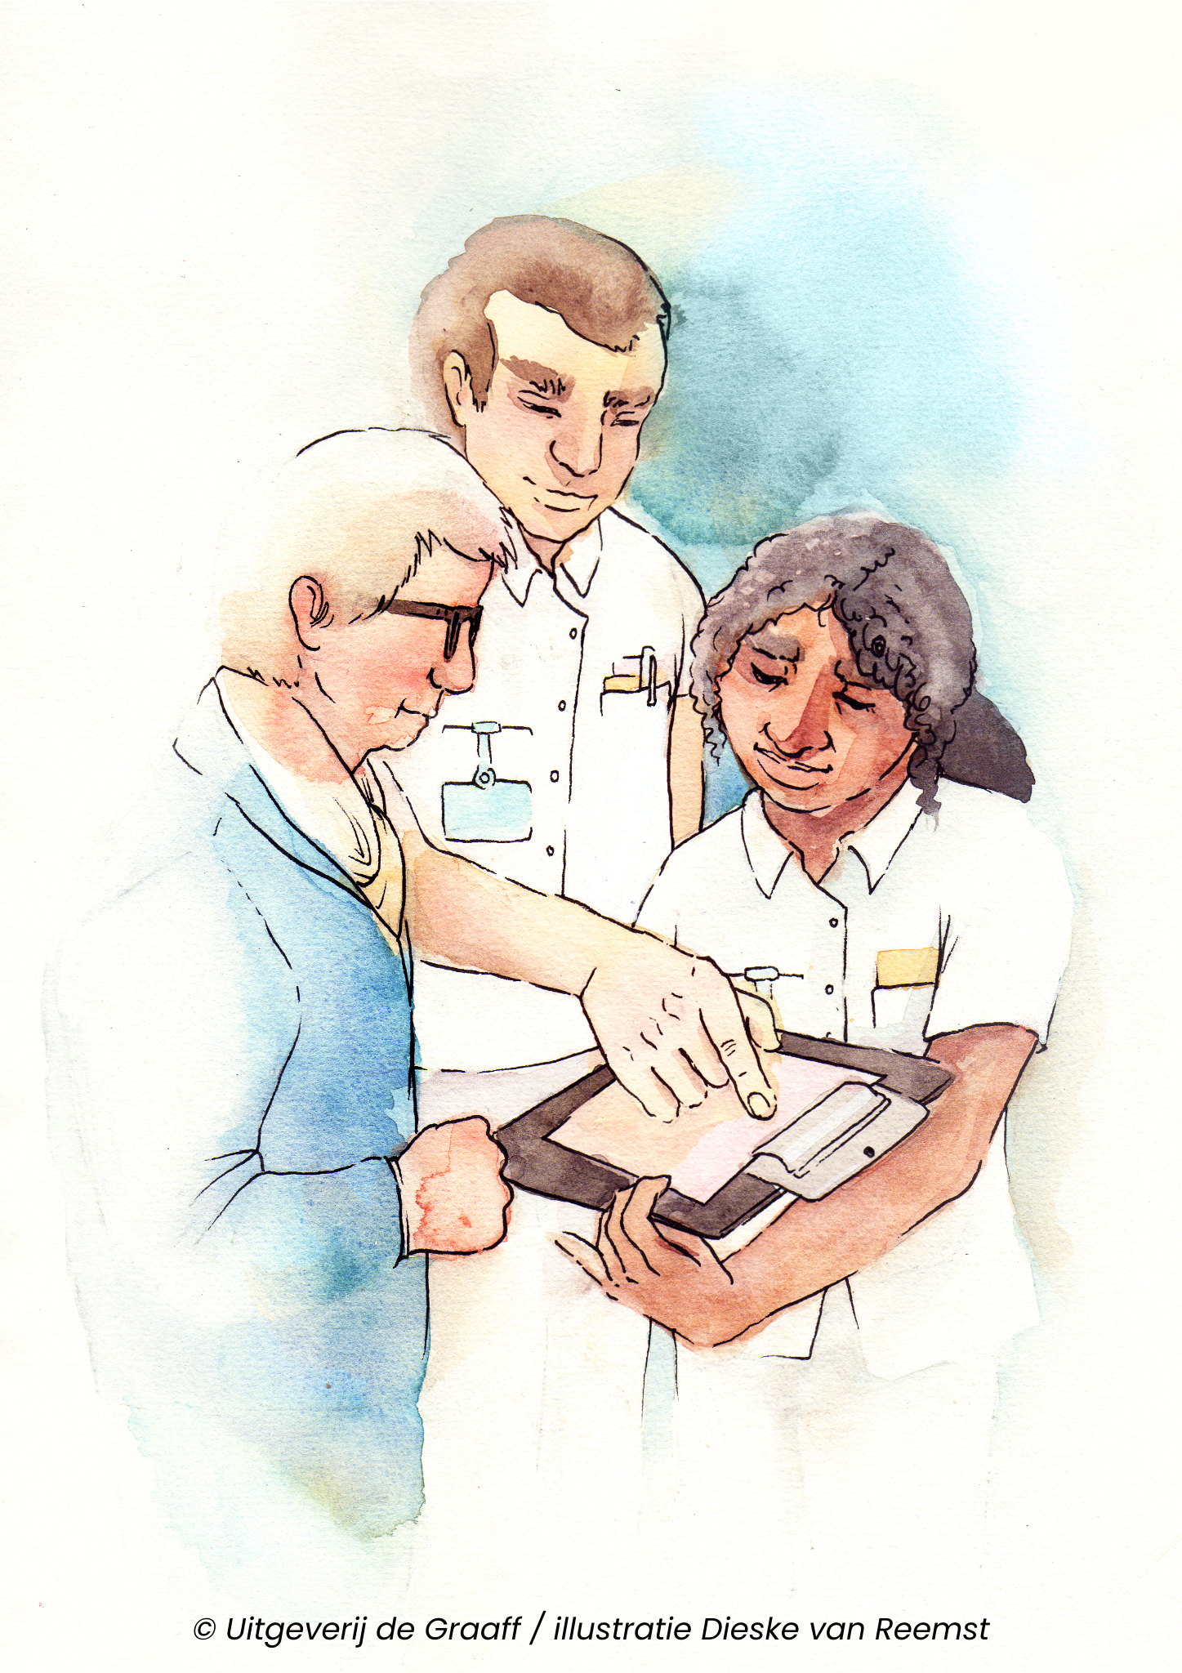
Aan de slag
Casus op basis van korte samenvatting uit het boek: ‘In gesprek over het leven en het einde’*, hoofdstuk 6 – door Ineke Koppe:
“In de laatste donkere weken van het leven van mijn lief ging er veel mis. De eerste misser vond plaats in het ziekenhuis. De longspecialist liet een terminale patiënt met een korte levensverwachting naar huis gaan zonder na te gaan of hij goed verzorgd zou worden. Wij kregen geen informatie mee. Het palliatieve team in het ziekenhuis werd niet ingeschakeld, de thuiszorg was niet geregeld en er werd geen contact opgenomen met Walters huisarts.
De casus gaat verder op de volgende dia
*Oskam et al., 2023
Notes:
Werkvorm: uitwisselen van kennis/ideeën in groepjes
Inhoud:
Licht de casus toe uit het boek ‘In gesprek over het leven en het einde’ (Oskam et al., 2023) hoofdstuk ‘Hoofdstuk 6: Kennis en vaardigheden'.
Volgende dia: Aan de slag vanuit verschillende invalshoeken

Slide 13
Aan de slag
Vervolg van casus:
Walters huisarts bleek palliatief niet deskundig, besefte ik later. Hij vroeg niet door en miste Walters nachtelijke hallucinaties. Hij verdrievoudigde de pijnmedicatie, oxycodon, wat zeer waarschijnlijk Walters symptomen en onrust verdiepte. Walter had geen pijnklachten. De huisarts controleerde niet of de verhoogde medicatie het juiste effect had. Dat was heel belangrijk gezien het lange weekend dat voor de deur stond. Ook meldde hij Walter niet aan bij de thuiszorg. De moeite om tijdens de feestdagen hulp te regelen, won het van de behoefte aan professionele zorg. Mijn onrust dat ik als leek niet de juiste kennis had om Walters leven zo comfortabel mogelijk te maken bleef.”
Notes:
Werkvorm: uitwisselen van kennis/ideeën in groepjes
Inhoud:
Licht de casus toe uit het boek ‘In gesprek over het leven en het einde’ (Oskam et al., 2023) hoofdstuk ‘Hoofdstuk 6: Kennis en vaardigheden'.
Volgende dia: Aan de slag vanuit verschillende invalshoeken

Slide 14
Aan de slag
Bespreken in groepjes van 3 à 4 personen:
De huisarts van Walter heeft een aantal keuzes gemaakt waar Ineke niet zo blij mee was. Wat vind jij van deze keuzes?
Stel dat jij als zorgverlener in een complexe situatie stapt zoals die van Walter.
  Hoe zou jij handelen in deze situatie als je hier nog weinig ervaring mee hebt?
  Wie zou je als hulp inschakelen?
  Op welke manier geef je aandacht aan de naasten?
Notes:
Werkvorm: uitwisselen van kennis/ideeën in groepjes
Inhoud:
Bespreek in groepjes van 3 à 4 personen de volgende vragen:
1. De huisarts van Walter heeft een aantal keuzes gemaakt waar Ineke niet zo blij mee was. Wat vind jij van deze keuzes?
2. Stel dat jij als zorgverlener in een complexe situatie stapt zoals die van Walter.
Hoe zou jij handelen in deze situatie als je hier nog weinig ervaring mee hebt?
Wie zou je als hulp inschakelen?
Op welke manier geef je aandacht aan de naasten?
Volgende dia: Aan de slag

Slide 15
Aan de slag
Benader de vragen vanuit verschillende invalshoeken:
Positief: welke kansen en mogelijkheden zie je?
Analytisch: kun je jouw mening onderbouwen met feiten of cijfers?
Gevoelsmatig: wat roept het bij je op; word je hier bijvoorbeeld enthousiast of bezorgd van?
Notes:
Werkvorm: uitwisselen van kennis/ideeën in groepjes
Inhoud:
Deelnemers gaan met elkaar in gesprek aan de hand van de casus met de bijbehorende vragen. Indien je hier een werkvorm aan toe wil voegen, kunnen de deelnemers de vragen beantwoorden vanuit verschillende invalshoeken:
Analytisch
Positief
Gevoelsmatig
Deze invalshoeken zijn gebaseerd op de denkhoeden van Bono. Meer informatie hierover is hier te vinden: https://www.zesdenkhoeden.nl/
Volgende dia: Reflecteren op eigen handelen

Slide 16
Reflecteren op eigen handelen
Voorbeeld reflectievragen:
Kijk naar de werkafspraken in je eigen (toekomstige) zorginstelling.
  Wat doe je als je merkt dat een situatie complex wordt en het jouw deskundigheid overstijgt?
  In welke situaties overleg je met een collega of met een specialist palliatieve zorg?
  Bepaal met elkaar waar nog kennishiaten zijn in je team/organisatie. Wat kun je als team/organisatie doen om de benodigde kennis te vergroten?
Deskundigheid gaat niet alleen over medische kennis, maar ook over goed kunnen samenwerken en goede communicatie.
  Waarin wil jij je op dit moment verder bekwamen?
  Hoe vergroot jij jouw eigen deskundigheid?
  Wat of wie heb je daarvoor nodig?
Notes:
Werkvorm: groepsgesprek
Inhoud:
Ga in kleine groepjes met elkaar in gesprek aan de hand van de volgende reflectievragen. Deelnemers kunnen ook zelf vragen aandragen.
Voorbeeld reflectievragen:
1. Kijk naar de werkafspraken in je eigen (toekomstige) zorginstelling.
Wat doe je als je merkt dat een situatie complex wordt en het jouw deskundigheid overstijgt?
In welke situaties overleg je met een collega of met een specialist palliatieve zorg?
Bepaal met elkaar waar nog kennishiaten zijn in je team/organisatie. Wat kun je doen als team/organisatie doen om de benodigde kennis te vergroten?
2. Deskundigheid gaat niet alleen over medische kennis maar ook over goed kunnen samenwerken en goede communicatie.
Waarin wil jij je op dit moment verder bekwamen?
Hoe vergroot jij jouw eigen deskundigheid?
Wat of wie heb je daarvoor nodig?
Volgende dia: Plenaire terugkoppeling

Slide 17
Plenaire terugkoppeling
Welke inzichten heb je opgedaan?
Zijn er nog vragen?
Zijn de leerdoelen bereikt?
Notes:
Werkvorm: trainer vraagt terugkoppeling van deelnemers. Bijvoorbeeld 1 persoon per groepje koppelt plenair terug. Of elke deelnemer geeft in 1 zin een terugkoppeling over het belangrijkste inzicht
Inhoud: Bespreek plenair de inzichten die de deelnemers hebben opgedaan. Waar zijn ze achter gekomen? Wat zal je de volgende keer anders aanpakken?
Zijn er nog vragen die niet aan de orde zijn gekomen? Kan iedereen zo verder?
Ga ten slotte nog in op de leerdoelen die aan het begin van de workshop voorbij zijn gekomen. Zijn deze behaald? Bijvoorbeeld met de stoplichtmethode groen (geheel bereikt), oranje (gedeeltelijk bereikt), rood (niet bereikt). Deelnemers kunnen een kaartje opsteken om dit aan te geven. Of met cijfers (1 tot 5), aantal vingers opsteken in hoeverre de leerdoelen zijn bereikt.
Volgende dia: Meer informatie

Slide 18
Meer informatie
Kwaliteitskader palliatieve zorg Nederland [PDF]
Aanvullende informatie over het kwaliteitskader [Palliaweb]
Hulpmiddelen[Palliaweb]
Onderwijsplatform [Palliaweb]
Podcastaflevering 6 - Palliapodcast | Kennis en vaardigheden
Animatie Deskundigheid[YouTube]
Animaties Essenties kwaliteitskader [YouTube]
Meetinstrumenten - informatie [Palliaweb]
Meetinstrumenten - overzicht [Palliaweb]
Notes:
Werkvorm: korte toelichting door de trainer
Meer informatie is te vinden via deze links.
Volgende dia: Afsluiting

Slide 19
Afsluiting

